Slide 1
1
图灵智新介绍
2
人工智能产业背景及国家政策
3
人工智能合作方案
4
支撑“人工智能“建设的配套资源
AI 生成

Slide 2
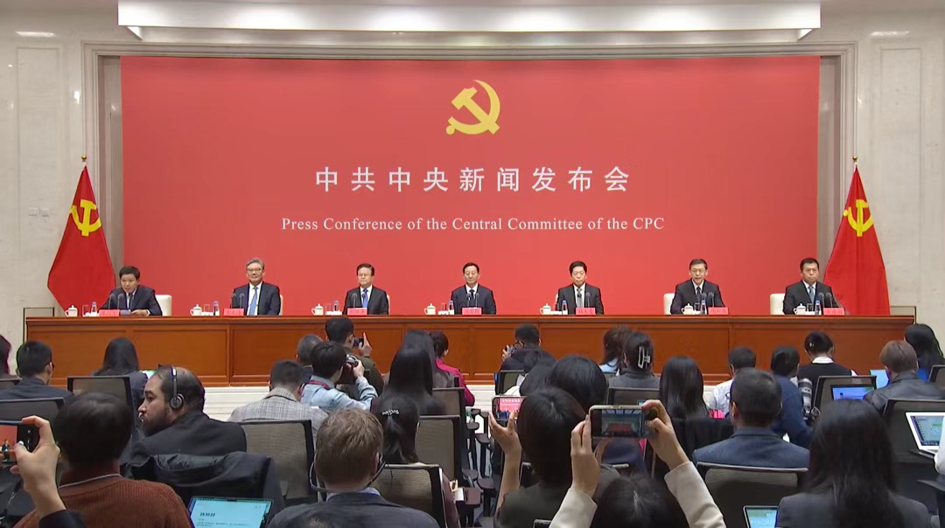
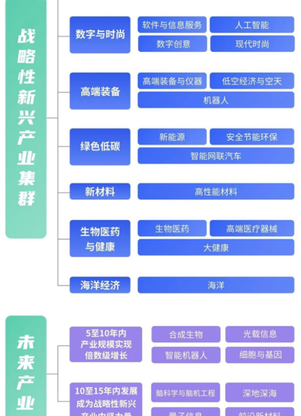
01
核心战略文件：《新一代人工智能发展规划》2017年
中国首个 AI 国家级顶层设计文件，提出 “三步走” 战略（2020 年与世界同步、2025 年部分领先、2030 年成全球创新中心），明确核心产业规模 2030 年超 1 万亿元。
1. 国内产业方向明确：为中国 AI 发展划定清晰路径，推动 “AI + 制造”“AI + 医疗” 等场景落地，激发企业（如百度、腾讯等）的技术投入与场景探索；
2. 产教融合加速：政策推动高校设立 AI 学科、建设创新基地，解决 AI 人才短缺问题，为产业爆发储备核心资源。
【广东：华师大2018年；广工大、华农大2019年；中大、华工大2020年；还有大量学校今年汕大、嘉应学院，珠江学院等…..】
02
2021 年 “十四五” 规划：将 “新一代人工智能” 列为科技前沿攻关的七大领域之一，明确 “加强原创性引领性科技攻关”，推动人工智能与实体经济深度融合；
2025年8月份国务院发布《关于深入实施 “人工智能 +” 行动的意见》
03
《中共中央关于制定国民经济和社会发展第十五个五年规划的建议》
明确提出深化拓展 “人工智能 +”，以数智技术全方位赋能经济、产业、民生、治理，作为发展新质生产力核心抓手。建设国家人工智能创新高地，培育智能原生新业态新模式。
04
《广东省加快推进人工智能全域全时全行业高水平应用行动方案》（2026 年 4 月出台）
对标国家 “人工智能 +” 行动与十五五规划部署，核心导向全域覆盖、全时响应、全行业渗透，围绕七大应用方向、63 个细分领域推进 AI 落地。
Notes:
2015年深度学习算法突破+创业热潮，2016年Google AlphaGo 击败围棋世界冠军李世石；2016年美国发布《国家人工智能研究与发展战略计划》标志 AI 从企业行为上升为国家战略，各国开始抢占技术与产业制高点；
2017年 Transformer 架构的推出不仅是一次技术创新，更是人工智能领域的 “范式革命！后面催生大模型！
2017年7月，国家发布《新一代人工智能发展规划》

Slide 3



国家政策及行业发展背景
人工
智能
产教深度融合
AI+
国家战略高度定位
产业生态与资本热度
2017 年 “人工智能” 首次写入政府工作报告，2024 年 “人工智能 +” 专项行动首次纳入报告，2025、2026 年连续加码推进；十五五规划将人工智能定位为经济新增长点与全球科技竞争核心赛道，政策明确 2030 年人工智能关联产业规模突破 10 万亿元，2035 年全面形成成熟智能经济发展格局。
国内超 18 万家人工智能相关市场主体，产业链覆盖基础算力、核心模型、行业应用全环节，产业生态体系成熟成型。
投融资活跃：天使轮、Pre-A 轮初创项目融资持续火热，产业资本与地方政府产业基金加速布局算力、大模型、垂直行业 AI 解决方案赛道。
阶段判断：2026-2027 年工业、政务、交通等领域 AI 实现规模化商用落地，2027 年后消费、低空、医疗等民生场景逐步大范围渗透。
技术成熟度：快速迭代
核心突破：算力底座 + 通用大模型 + 多模态感知深度融合，实现 “感知 - 决策 - 交互” 闭环。
硬件：云端智算、端侧 AI 芯片等载体成熟，存算一体、高灵敏传感等关键部件快速迭代。
软件：通用多模态大模型、分层算力架构、数字孪生仿真训练体系完善，配套工具链完备，大幅降低行业落地门槛。
资本与智力都快速聚集到该领域，硬件、软件、模型快速迭代，在3-5年内即将迎来全民ai时代！
Notes:
西安：高校总量达65所，双一流、985/211高校集聚，核心重点高校包括西安交通大学、西北工业大学、西安电子科技大学等，理工科优势突出，尤其在电子信息、航空航天、人工智能领域实力强劲，产学研政策完善（如“四主体一联合”模式推广）[superscript:2][superscript:3]。 杭州：核心重点高校包括浙江大学、杭州电子科技大学、浙江工业大学等，其中浙江大学为全国顶尖双一流高校，杭州电子科技大学等聚焦电子信息、人工智能领域，且多所高校新增AI相关中外合作办学专业，互联网产业联动性强

Slide 4
AI 发展趋势
算法 / 数据 / 算力三线并进,大模型 / 智能体 / 具身智能三浪叠加,加速迈向通用人工智能(AGI)
达特茅斯会议
ChatGPT 发布
具身智能 · 推理
AI 概念诞生
5 天破百万用户
GPT-5.6 / Claude v5
符号主义启航
GPT-3.5 / 175B 参数
Gemini 3 / DeepSeek V4
麦卡锡命名 AI
生成式 AI 爆发
人形机器人量产
专家系统萌芽
RLHF 对齐人类意图
百万 token 上下文
1956
2022
2026
2017
2024
未来
Transformer
多模态 · Agent
迈向 AGI
Attention Is All You Need
GPT-4o / Sora 文生视频
十万亿级参数
并行训练突破
智能体自主办事
自我学习与进化
BERT / GPT 双路线
o1 开启推理范式
科学发现自动化
预训练范式确立
DeepSeek R1 开源逆袭
通用人工智能
三线并进 · 技术演进底座
算法
规则系统
->
统计学习
->
深度学习
->
Transformer
->
大模型 + MoE
->
推理强化 / 具身 VLA
数据
KB 级
->
MB / GB
->
TB 级语料
->
PB 级网页
->
多模态对齐
->
合成数据 / 具身数据
算力
CPU
->
GPU 并行
->
A100 集群
->
H100 / H200
->
GB300 / 国产芯
->
十万卡 / 智算中心
三浪叠加:大模型(语言智能)-> 智能体(任务自主)-> 具身智能(物理交互),AI 从“会说”走向“会做”
Notes:
人工智能的发展可以追溯到一九五六年的达特茅斯会议,但真正的转折点是二零一七年的 Transformer 架构,它让大规模预训练成为可能。二零二二年 ChatGPT 的发布引爆了生成式 AI,到二零二四年多模态和智能体开始兴起。进入二零二六年,具身智能让 AI 真正走进物理世界。我们看到大模型、智能体、具身智能三浪叠加,正在推动人工智能从会说走向会做,加速迈向通用智能。

Slide 5
AI 发展现状
大模型 / 智能体 / 具身智能三浪并进,GPT-5.6 / Claude v5 / Gemini 3 同台,全球 AI 市场高速扩张
1
大模型 · 语言智能基座
2
智能体 · 任务自主执行
3
具身智能 · 物理世界交互
核心指标
核心指标
核心指标
参数:十万亿级 MoE 架构
自主度:长程多步规划 + 反思
自由度:40+ 全身控制
上下文:200 万 - 1000 万 tokens
工具调用:API / 浏览器 / 代码
续航:4-8 小时连续作业
推理:MMLU 95% / GPQA 85%
协同:多 Agent 编排协作
感知:视觉 + 力觉 + 触觉
多模态:文/图/音/视频统一
落地:客服/研发/营销/分析
学习:VLA 模型 / 模仿学习
代表(2026)
代表(2026)
代表(2026)
GPT-5.6 / Claude v5 / Gemini 3
Operator / Devin / Manus
Figure 03 / Optimus Gen3
DeepSeek V4 / Qwen3 / 文心 5.0
Coze / Dify / 扣子空间
宇树 H1 / 智元 / 星动
$3,910亿
+312%
$28B
2025 全球 AI 市场(Precedence)
Agent 类应用年增速
2025 全球人形机器人融资
推理成本两年下降超 90%,
从“对话”走向“办事”,
2030 产量预计破百万台,
开源模型性能逼近闭源旗舰
企业级 Agent 渗透率快速提升
单台成本下探至十万元级
底层基座
算力:GB300/H200 + 国产昇腾/寒武纪,十万卡集群成新标杆
数据:PB 级语料 + 多模态对齐 + 合成数据
算法:MoE + 推理强化 + VLA
三浪共享同一基座:算力成本年降 30%、开源生态(DeepSeek V4/Llama 4)加速普惠、国产替代降低供应链风险
全球 AI 市场
中国 AI 核心产业
生成式 AI
企业渗透率
$3,910亿
2025 年
¥7,000亿
2030 目标超 1 万亿
$670亿
占比持续提升
72%
Notes:
来看当前的产业现状。大模型作为语言智能基座,参数已经迈向万亿级,代表是 GPT 五、Claude 四和国内的 DeepSeek、通义千问。智能体让 AI 从对话走向办事,年增速超过百分之三百。具身智能则让 AI 走进物理世界,二零二五年全球人形机器人融资超过两百八十亿美元。整体来看,二零二五年全球 AI 市场规模约两千七百九十亿美元,中国核心产业约七千亿元。

Slide 6
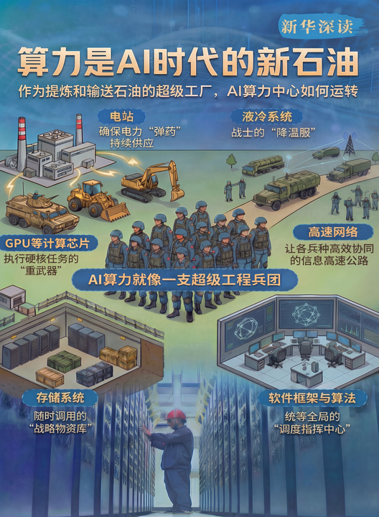
市场趋势
全球 AI 市场高速增长,CAGR ≈ 37%,2030 年预计突破 1.8 万亿美元,生成式 AI 成主引擎
$2000B
$1,811B
$1500B
$1,050B
$1000B
$546B
$500B
$391B
$279B
$142B
$196B
$0
2022
2023
2024
2025
2026E
2028E
2030E
区域市场(2025)
细分结构
关键判断
全球 $391B
美国 $158B
生成式 AI $670 亿(年增 44%)
5 年增长近 5 倍,生成式 AI 成主引擎
中国 $98B
其他 $135B
传统 AI $2,240 亿(年增 24%)
算力投资占 AI 支出超 40%
Notes:
市场趋势方面,全球 AI 市场保持高速增长。二零二三年约一千九百六十亿美元,到二零二六年预计超过五千四百亿,复合年增长率约百分之三十七。更关键的是二零三零年的预测,市场规模将突破一万八千亿美元,五年增长近五倍。其中生成式 AI 二零二五年约六百七十亿美元,占比持续提升。这是一个确定性很高的长坡厚雪赛道。

Slide 7
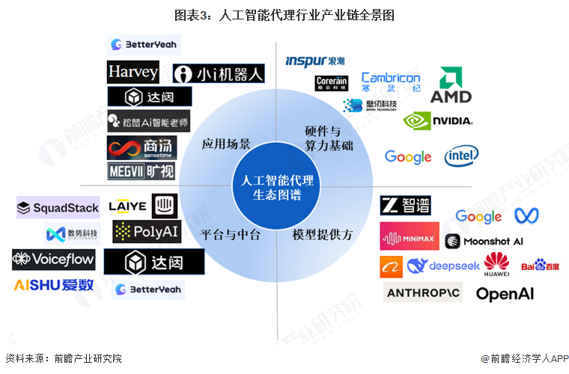
市场需求
金融医疗制造领跑行业应用,需求从单点工具走向全流程智能化,端到端解决方案成主流
行业 AI 应用需求分布
金融
32%
$425亿 · 风控/投顾/反欺诈
医疗
24%
$319亿 · 影像诊断/药研
制造
18%
$239亿 · 质检/预测维护
教育
12%
$159亿 · 个性化辅导/批改
零售
8%
$106亿 · 选品/定价/客服
政务
6%
$80亿 · 一网通办/智能问答
需求结构(企业采购)
需求热点场景
基础设施(算力/存储) 50%
金融:实时风控、智能投顾、反洗钱、信贷审批
模型层 30%
医疗:AI 影像、药物分子设计、电子病历摘要
制造:视觉质检、预测性维护、供应链优化
应用层 20%
教育:自适应学习、智能批改、虚拟教师
企业不再只买模型,而是要端到端方案:行业大模型 + Agent + 数据治理一体化
零售/政务:选品定价、一网通办、政策问答
MaaS + 算力租赁 + 标注 + 运维的组合采购占比超 60%
需求结构变化
从“单点工具”走向“全流程智能化”:行业大模型 + Agent + 数据治理的一体化需求成为主流;
企业 AI 预算中,应用与运维占比从 15% 升至 35%,倒逼服务商从“卖模型”转向“卖结果”
Notes:
从行业需求看,金融以百分之三十二领跑,主要用在风控、智能投顾和反欺诈。医疗占百分之二十四,集中在影像诊断和药物研发。制造占百分之十八,用于质检和预测性维护。教育、零售、政务也在快速放量。值得注意的变化是,企业不再只买模型,而是要端到端解决方案,行业大模型加智能体加数据治理的一体化需求成为主流。

Slide 8
人才需求
AI 人才缺口巨大,核心岗位薪资高位运行,复合型 AI+X 人才最稀缺
全球 AI 人才缺口
中国 AI 人才缺口
高校年毕业供给
最稀缺人才
400万
500万+
4万人
AI + X 复合型人才
既懂行业 Know-how
LinkedIn / WEF 2025
人社部 / 工信部测算
500+ 高校设 AI 专业
又能做模型落地与工程化
数据科学家、AI 工程师
大模型/算法/芯片
远低于市场需求
高端算法跳槽涨幅 30%+
缺口最突出
供需比约 1:10
缺口需 10 年补齐
顶尖大模型人才年薪百万起
核心岗位年薪中位数(中国,2025)
人才分布与培养
AI 解决方案架构师
¥55.2万
地域集中度
大模型算法工程师
北京 28% / 深圳 19% / 上海 17%
¥48.5万
杭州 12% / 广州 8% / 其他 16%
AI 产品经理
¥39.7万
学历结构
数据工程师
¥32.1万
硕士及以上 58% / 本科 36% / 其他 6%
AI 应用开发(全栈)
¥36.8万
培养路径
高校扩容(本硕博)+ 产教融合
数据标注 / 训练师
¥15.0万
企业内训转岗 + 订单式培养
注:一线城市 3-5 年经验中位数,头部企业上浮 50-100%
海外引才 + 开源社区孵化
缺口 = 机会
教育侧扩容 + 产业侧内训 + 政策侧引才,三路并举缓解结构性短缺
高校年供给 4 万 vs 缺口 500 万,缺口需 10 年补齐;高端算法人才薪资年涨 20%+,倒逼校企深度协同
05 / 07
Notes:
人才是最关键的瓶颈。全球 AI 人才缺口约四百万,中国超过五百万,大模型和算法岗位供需比约一比十。核心岗位薪资高位运行,解决方案架构师年薪中位数五十五万,算法工程师四十八万。全国五百多所高校开设了 AI 专业,但年毕业生仅四万,远不能满足需求。最稀缺的是既懂行业又懂模型落地的复合型人才,需要教育扩容、产业内训、政策引才三路并举。

Slide 9
服务需求
从算力到应用全栈服务链成型,服务形态从“卖资源”演进到“卖结果”,一体化交付成主流
1
算力
2
数据
3
模型
4
平台
5
应用
智算中心 / GPU 云
数据治理与标注
基础模型与行业模型
开发与运维平台
行业解决方案
训练 / 推理算力租赁
行业语料 / 多模态数据
微调 / RAG / 蒸馏
Agent 编排 / 工作流
智能客服 / 办公
国产芯片加速替代
合成数据与评测集
MaaS 模型即服务
监控评测与安全
研发 / 营销 / 分析
十万卡集群成标配
数据清洗与合规
开源 vs 闭源选型
低代码应用搭建
智能体员工
代表
代表
代表
代表
代表
NVIDIA GB300 / 华为昇腾
Scale AI / 海天瑞声
GPT-5.6 / DeepSeek V4
Dify / Coze / LangGraph
微软 Copilot
寒武纪 / 百度智能云
百度数据 / 曼孚科技
Qwen3 / 文心 5.0 / 智谱
百度千帆 / 阿里百炼
钉钉 / 飞书 AI
$1,560亿
$180亿
$420亿
$260亿
$1,370亿
2025 全球 AI 算力市场
2025 数据服务市场
2025 MaaS 市场
2025 AI 平台市场
2025 AI 应用市场
服务形态演进:卖算力 -> 卖模型 -> 卖 Agent -> 卖结果
颗粒度从资源走向业务成果,客户按“结果/调用/订阅”付费,而非按“卡时/token”付费
行业大模型 + 算力 + 数据 + 标注的一体化交付成为政企采购主流,组合套餐占比超 60%
MaaS 市场预计 2030 年超 $5,000 亿,年均增速超 40%(中国信通院)
一体化趋势
客户要的不是单点工具,而是从算力到应用、能直接产出业务价值的一站式 AI 服务
头部厂商向“全栈一体化”收敛:自研芯片 + 基础模型 + 平台 + 行业应用,生态壁垒持续加深
06 / 07
Notes:
服务侧正在形成从算力到应用的全栈链条。算力、数据、模型、平台、应用五层环环相扣,分别对应智算中心、数据治理、基础模型、开发平台和行业解决方案。服务形态也在演进,从卖算力、卖模型,到卖智能体、卖结果,颗粒度从资源走向业务成果。行业大模型加算力加数据的一体化交付成为政企采购主流,MaaS 市场预计二零三零年超过五千亿美元。

Slide 10
场景应用开发需求
AI 应用开发走向低代码与 Agent 化,开发周期从“月级”压缩到“天级”,闭环迭代成核心
1
需求洞察
2
数据准备
3
模型选型
4
开发集成
5
部署运维持续迭代
6
输入
输入
输入
输入
输入
业务痛点 / KPI
业务数据 / 知识库
成本 / 精度 / 延迟
Agent 编排 / API
灰度 / 监控 / 安全
工具
工具
工具
工具
工具
价值评估 / 场景筛
采集 / 标注 / 治理
基础模型对比 / RAG
Dify / Coze / 代码
网关 / 评测 / 护栏
输出:场景清单
输出:评测集
输出:模型方案
输出:可运行应用
输出:线上服务
数据回流 · 持续迭代优化(闭环)
开发模式变革
场景需求热点
低代码 / 零代码:业务人员自助搭建,门槛大幅降低
智能体员工:客服 / 分析师 / 编程助手 / 销售陪练
Agent 框架(Coze/Dify/LangGraph)成主流,声明式编排
行业 Copilot:办公 / 研发 / 营销 / 法务嵌入
周期压缩:月级 -> 周级 -> 天级,试错成本骤降
端侧 AI:手机 / PC / 车机 / 机器人本地化推理
开发者角色:从“写代码”转向“编排智能体 + 调优 prompt”
行业大模型:金融 / 医疗 / 法律垂直定制需求爆发
AI 应用开发正从“写代码”走向“编排智能体”,场景化、低代码化、闭环化是核心趋势
07 / 07
Notes:
最后看场景应用开发。完整的开发链路是需求洞察、数据准备、模型选型、开发集成、部署运维,再到持续迭代,形成闭环。开发模式正在变革,低代码平台降低门槛,智能体开发框架成为主流,开发周期从月级压缩到天级。需求热点包括智能体员工、行业 Copilot 和端侧 AI。一句话总结,AI 应用开发正从写代码走向编排智能体,场景化、低代码化、闭环化是核心趋势。

